Slide 1
Великие идеологии
Идеология - система политических, социальных, правовых, философских, нравственных, религиозных, эстетических идей и взглядов, исповедуемых партиями, политическими течениями, общественными движениями, научными школами, отражающих их мировоззрение, идеалы, целевые установки.

Slide 2
Учредительное собрание 1789, Франция
Левые – противники короля
Правые – сторонники короля
ПРЕДСЕДАТЕЛЬ
Республиканские партии, демократические
Либералы
консерваторы

Slide 3
Идеологии
Либерализм
Консерватизм
Социализм
Анархизм
Марксизм
Национальная идеология

Slide 4
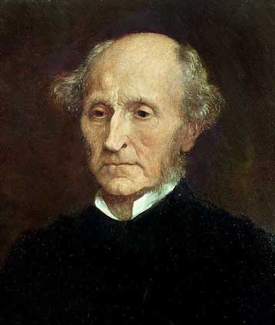
Либерализм
Человек обладает
свободой => общество состоит из
Личностей, которые стремятся к личному благу
Свобода предпринимательства
Права личности – все, что не запрещено – разрешено
Против революций
НО!!! В 19 веке либералы считали, что голосовать могли только те, кто имел собственность

Slide 5
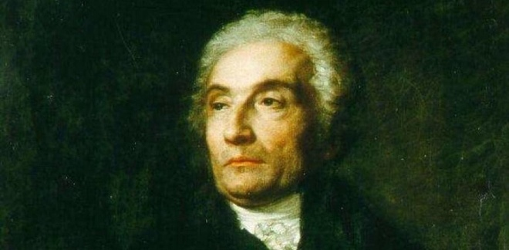
Консерватизм
Не свобода, а ПОРЯДОК
Традиции
МОРАЛЬ! А конкуренция между людьми – плохо
Были те, кто слепо отстаивал прошлое
НО!!! «реформировать, сохраняя»
Против революций
Семейные ценности, религия
В разное время консерваторы разные =)
Пример: в эпоху Французской революции 1789 – консерваторы – сторонники короля
В конце 19 века – буржуазия =)

Slide 6
Социализм
Главный – «рабочий вопрос»
Борьба с несправедливостью общества
Равенство! (ни богатых, ни бедных)

Slide 7
Анархизм
Отрицание всякого насилие над личностью
Одни хотели этого добиться через революцию, другие – мирными преобразованиями
Безденежный обмен
Нет государство

Slide 8
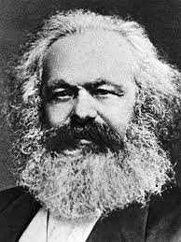
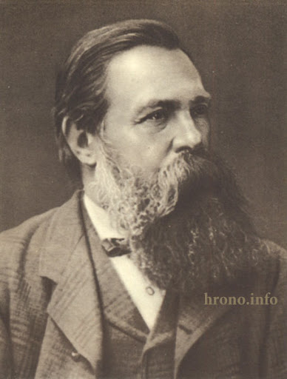
Марксизм
Маркс и Энгельс
За революцию
Классовая борьба (в разное время разная). В итоге побеждал более сильный класс на данный момент. (революции 17-18 века – власть к буржуазии пришла). А 19 век – век пролетариата – рабочего класса
Пролетарская революция – переход к коммунизму предполагает общ. Собственность на средства производства, отсутствие классов

Slide 9
Национальная идеология
Осознание себя одной нацией – 18-19 век
Такая идея сильнее, так как связывала все группы населения общей идей – единство культуры
Интегрирующая идеология
Помогала объединять страну
НО!!!!!!!!!! А почему но?

Slide 10
Схема. Политический спектр идеологий.
Левые | Центр | Правые
Социал-демократы
Демократы
Либералы
Консерваторы

Slide 11
Таблица. Идеологии XIX века.
идеология | анархизм | Марксизм (коммунизм) | Социализм | Либерализм | Консерватизм
Происхождение названия | Греч. «безвластие» | Лат. «общий» | Лат. «общественный» | Лат. «касающийся свободы», свободный | Лат. «сохранять»
Имена представителей | П-Ж. Прудон, М.А. Бакунин, П.А. Кропоткин | К. Маркс, Ф. Энгельс, Э. Бернштейн | Ш. Фурье, А. де Сен-Симон, Р. Оуэн | Дж. С. Милль, Б. Констант | Ж. де Местр, Э. Бёрк
Основные идеи | Отрицание всякого насилия над личностью, устранение эксплуатации человека человеком; уничтожение государственной власти и создание федерации ассоциаций мелких производителей. | Положение рабочего класса будет постоянно ухудшаться, в ходе классовой борьбы общество перейдёт к коммунизму, при котором деление на классы исчезнет, люди получат возможности полного и гармоничного развития. | Общество устроено не справедливо; небольшой класс капиталистов угнетает большинство населения; создание общества социальной справедливости, без богатых и бедных | Все люди от рождения равны и действуют для собственного блага; свобода предпринимательства; гражданские права и свободы личности: избирательное право на основе имущественного ценза. | Принцип порядка; защита традиционных основ общества и государства (религия и церковь, семья, монархия, общественные различия), проверенных опытом многих поколений.
Методы, формы достижения цели, реальные действия | Осуществление революции; мирные преобразования (реформы) | Создание революционных партий; объединение рабочих в I и II Интернационалы. Пролетарская (социалистическая) революция и установление диктатуры пролетариата; постепенные реформы (ревизионистское направление) | Убеждение: создание образцовых производств. | Введение конституций; контроль над королевской властью через парламент. Разделение властей4 проведение реформ. | Сохранение старого порядка; умеренные реформы, не меняющие основ общества.

Slide 12
Домашнее задание
Параграф 4

